Slide 1




Organisé par
Stratégies d’accroissement de la Production et de la Productivité de la noix de Cajou
Peter A. L. Masawe
Scientifique principal et Spécialiste Chaine de valeur Anacarde
Institut de Recherche Agricole de Naliendele en Tanzanie
palmasawe@gmail.com
9 Février 2017
Title Sponsor
Platinum Sponsor
09-11 February, 2017
Grand Copthorne, Singapore

Slide 2
Introduction
La noix de cajou est une culture d’exportation importante dans de nombreux pays
Elle pousse dans peu de régions en pays tropicaux
Elle est tolérante à la sécheresse (principalement alimentée par la pluie)
La demande de NCB augmente partout dans le monde avec des sources d’approvisionnement limitées
Hausse des Prix des NCB
Le prix du cajou a presque doublé dans les marchés locaux
Le prix du cajou à l’international! (Marge bénéficiaire faible des transformateurs )
Besoin d’accroître la production et la qualité des noix convenant à la mécanisation

Slide 3
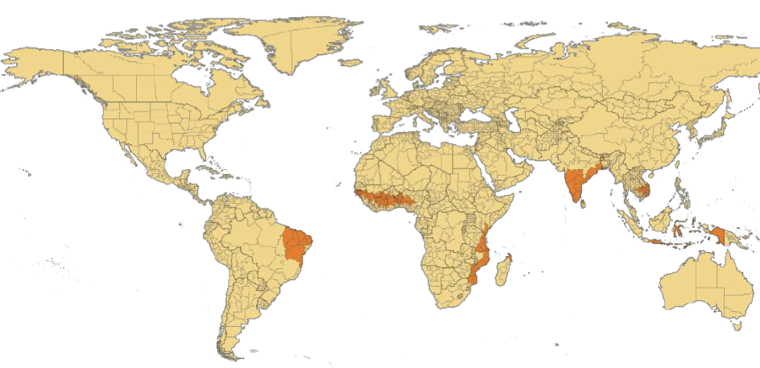
Zones de Production de Noix de Cajou dans le monde

Slide 4
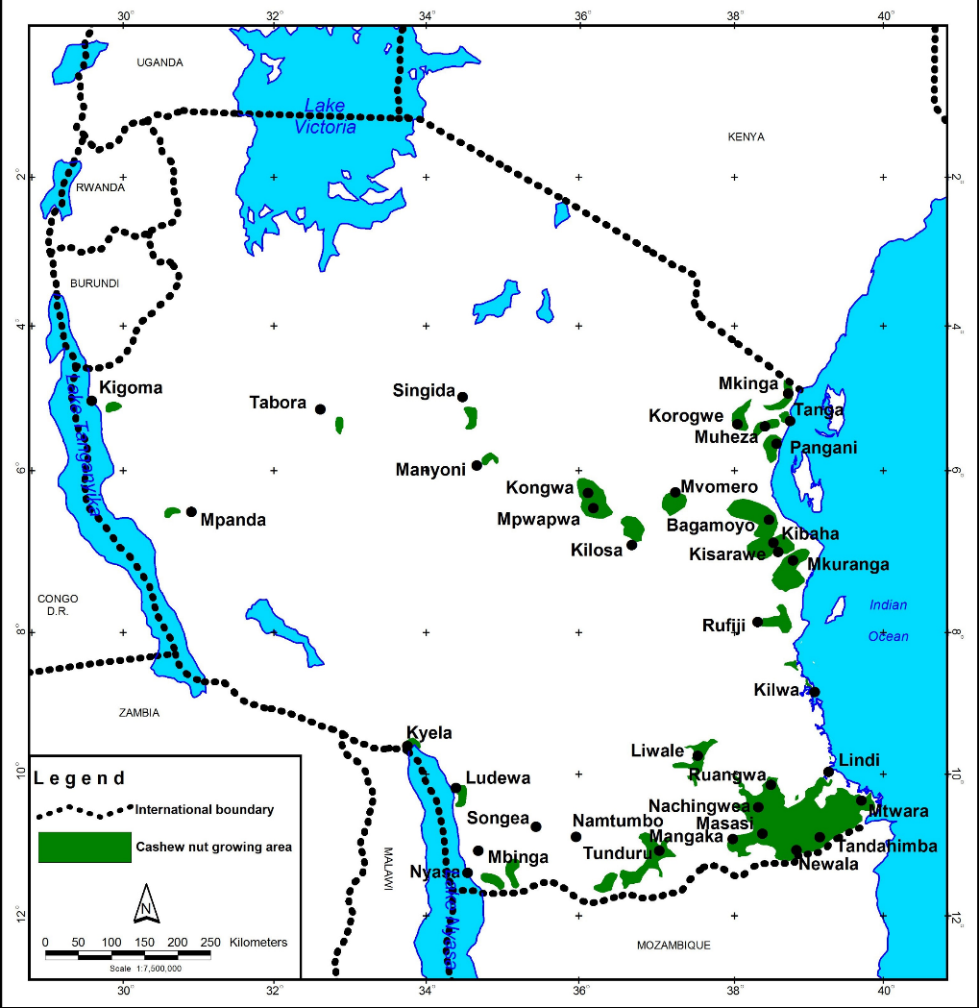
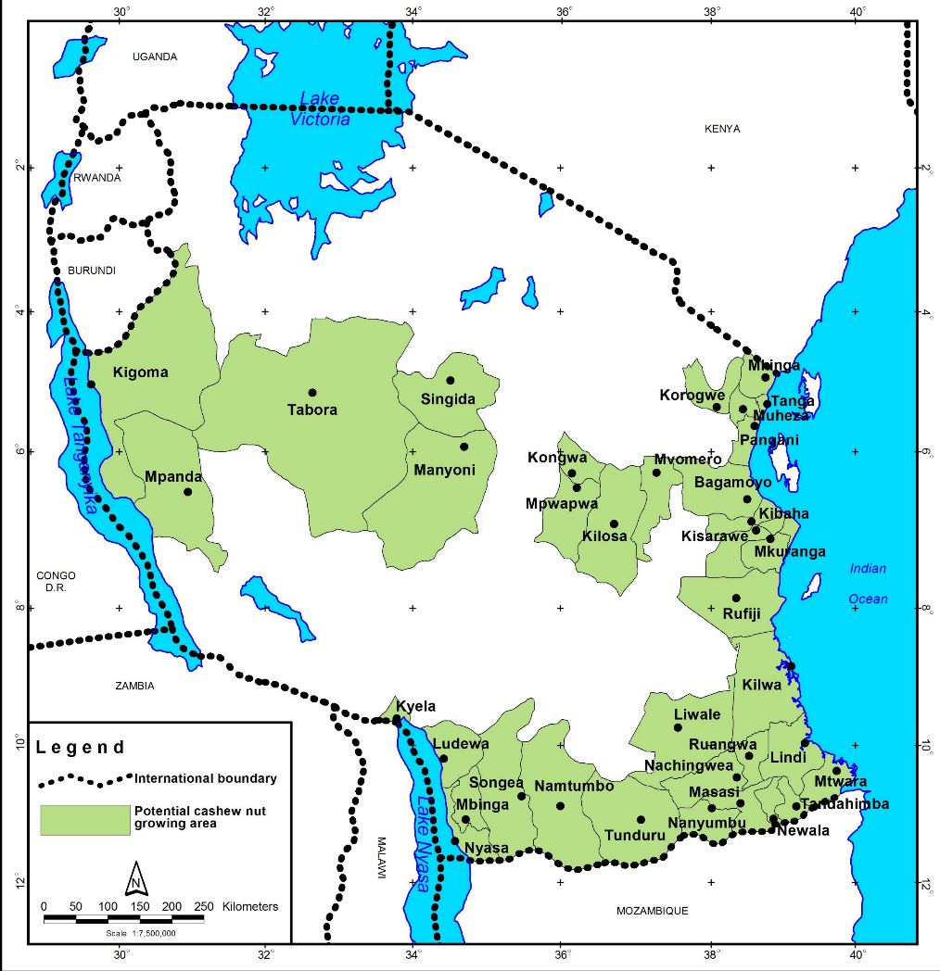
Zones de Production du cajou en Tanzanien
Potentiel ( Prod>1m Mt)
Existant (Prod. 255,000 Mt)

Slide 5
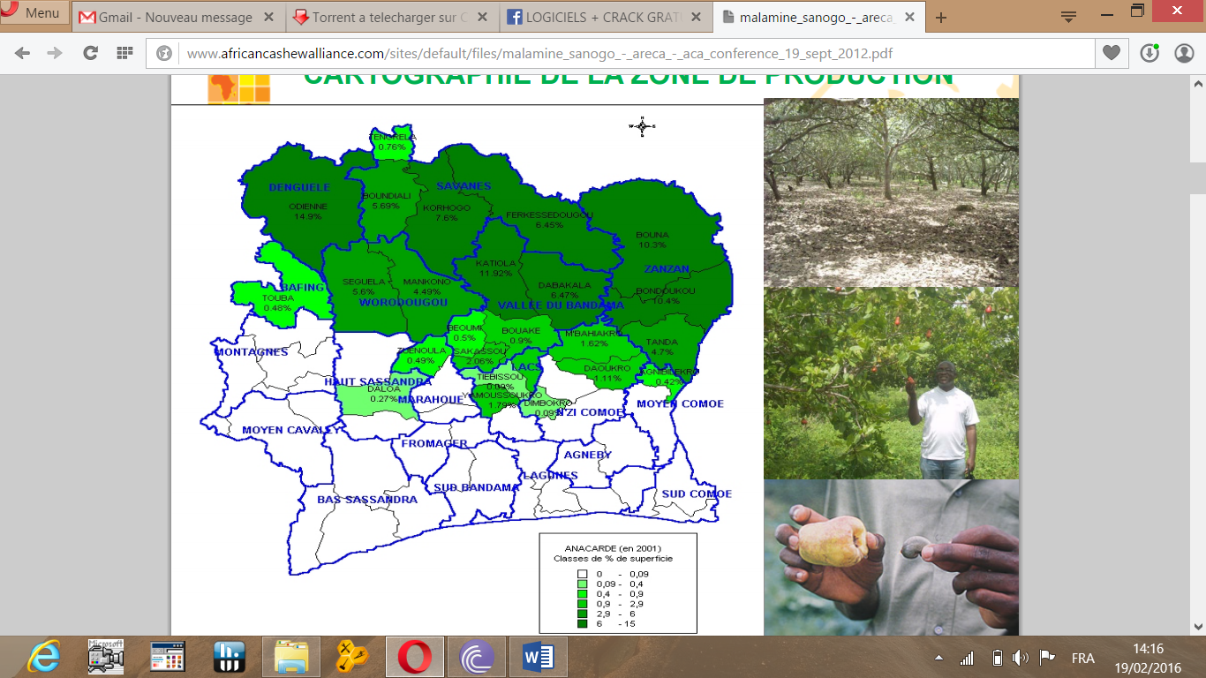
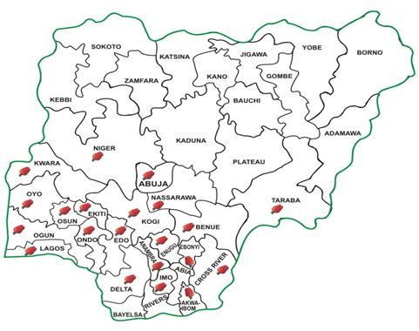
Régions Productrices de Cajou
Nigéria
Côte d’Ivoire (2001)

Slide 6
Production de noix de Cajou en Tanzanie 1945-2016 (‘000 mt)

Slide 7
Production de Cajou en Mozambique 1959-2016
23 ans

Slide 8
Production de Cajou en Afrique (2004-2016)

Slide 9
Pourquoi une faible production en Afrique
Afrique de l’Ouest
Encombrement (réduction de la récolte >75%)
Insuffisance /Variétés inadéquates (faible productivité)
Faibles pratiques agronomiques
Afrique de l’Est
Oïdum et mildiou (réduction de la récolte >90%)
Abandon des fermes de cajou
Faibles pratiques agronomiques
Variétés inadéquates de cajou et faibles taux d’adoption

Slide 10
Facteurs affectant la Production
Types de matières cultivées
Variétés, clones, graines locales
Bonne Pratique Agricole
Le Contrôle des insectes nuisibles et maladies
Désherbage/Herbicide
Culture intercalaire
Labour
Taille
Eclaircissage/ et un travail assidu (nouvelles variétés)
Combler les lacunes avec de nouvelles variétés

Slide 11
Approche pour augmenter la production/productivité
Afrique de l’Est
Intensifier les stratégies de contrôle de maladies
Timing, taux et frequence de l’application du pesticide
Concentration sur la rehabilitation des fermes abandonnées
Eclaircissage , top working & nouvelle plantation de nouvelle variétés en place
Etendre les zones de culture du cajou – Zone non traditionnelle de culture d’anacarde
Utilisez de nouvelles variétés avec un potentiel rendement de 2000-5000kg/ha
Bonne qualité de noix – adaptée aux nouvelles machines de décortiquage auto
Intensifier la formation des apprenants sur les bonnes pratiques agricoles

Slide 12
Approche pour augmenter la Production/productivité
Afrique de l’Ouest
Amélioration des fermes surpeuplées grâce à des éclaircie et le travail de qualité
Réhabilitation de fermes abandonnées et / ou improductives
Intensifier l'identification des arbres mères, élites pour la multiplication
Investir dans le développement des variétés de noix de cajou
Etendre les zones de culture de la noix de cajou – Zones non traditionnelles de culture de la noix de cajou
Utilisez de nouvelles arbres mères élites
Bonne qualité de noix - adapté aux nouvelles machines de décorticage auto
Intensifier la formation des formateurs aux bonnes pratiques agricoles
Élagage de formation
Lutte antiparasitaire (aucune maladie d'importance économique en Afrique de l'Ouest)

Slide 13
Pourquoi de nouvelles variétés de noix de cajou
Rendement élevé (20-40 kg/arbre à l’âge de 10 ans)
Courte durée de la cueillette des noix (maximum 90 jours)
Grosses noix (nombre de noix 100-180)
Bonne forme (grasse, noix courbée ou ratatinée) - adapté aux décortiqueuses automatiques
Taux de décorticage élevé (> 25%)
Faible rupture de l'amande à la transformation
Dépelliculage facile de testa (machines mécanisées)

Slide 14
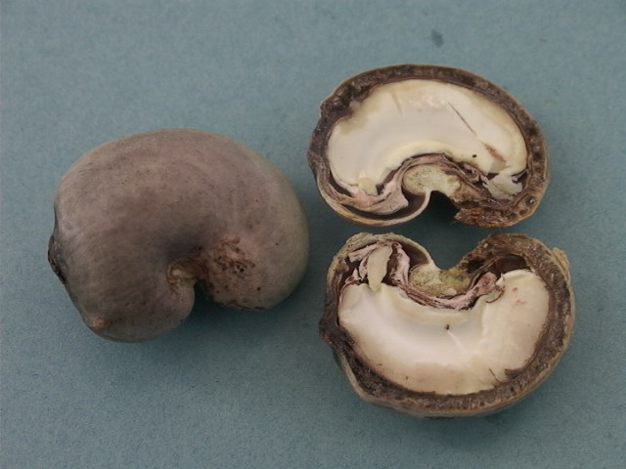
Rendement du AC4 (Variétés standard d’anacarde en Tanzanie)
Age (Années) | 4 | 5 | 6 | 7 | 8 | 9 | 10 | 11 | 12 | 13 | 14 | 15
Kg/arbre | 11 | 9 | 27 | 22 | 43 | 37 | 67 | 61 | 61 | 65 | 69 | 50

Slide 15
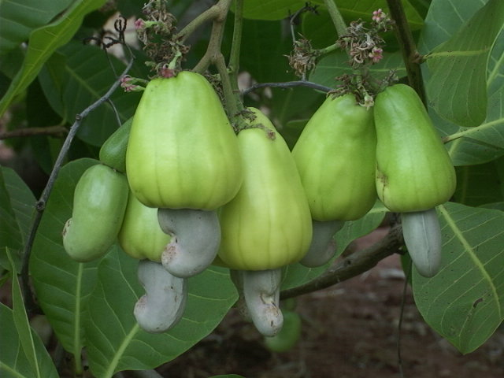
Rendement du AZA 2 (Variétés standard d’Anacarde en Tanzanie)
Age (Années) | 4 | 5 | 6 | 7 | 8 | 9 | 10 | 11 | 12 | 13 | 14 | 15
Kg/arbre | 11 | 9 | 27 | 22 | 43 | 37 | 67 | 61 | 61 | 65 | 69 | 50

Slide 16
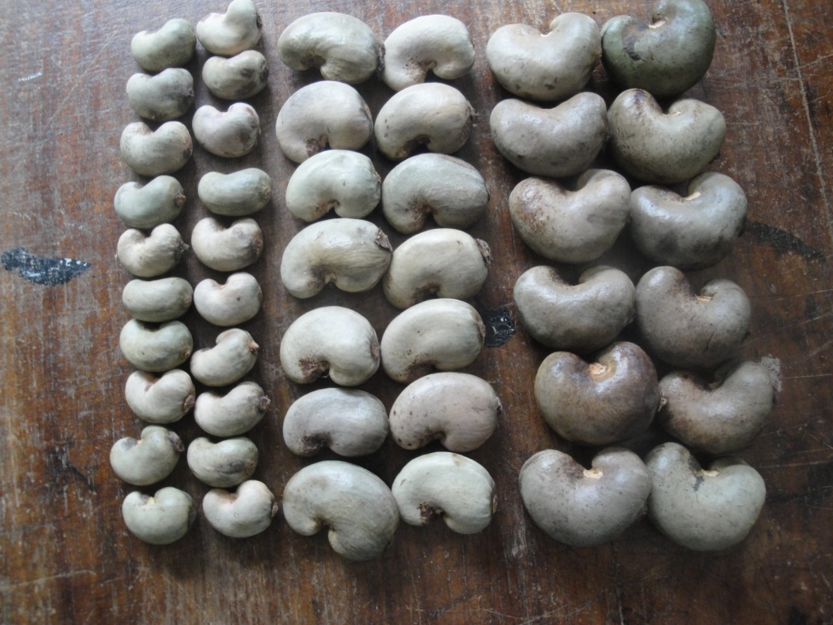
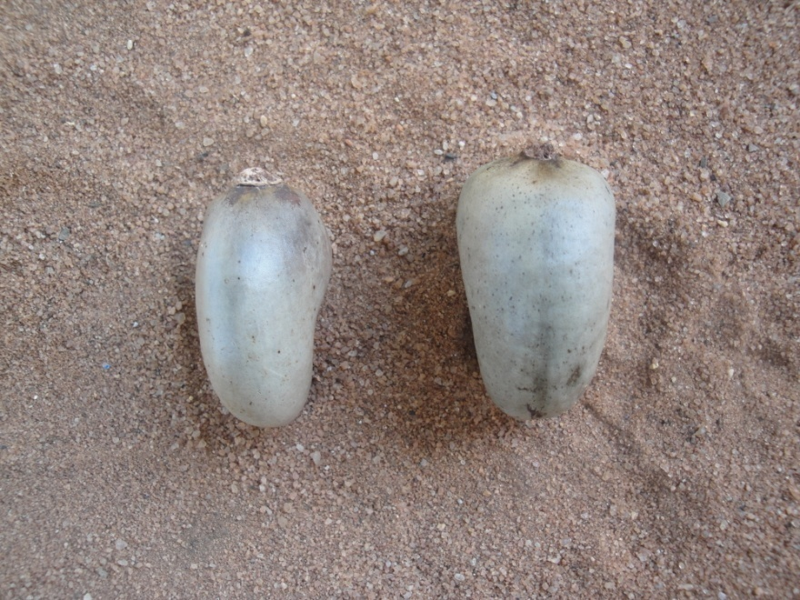
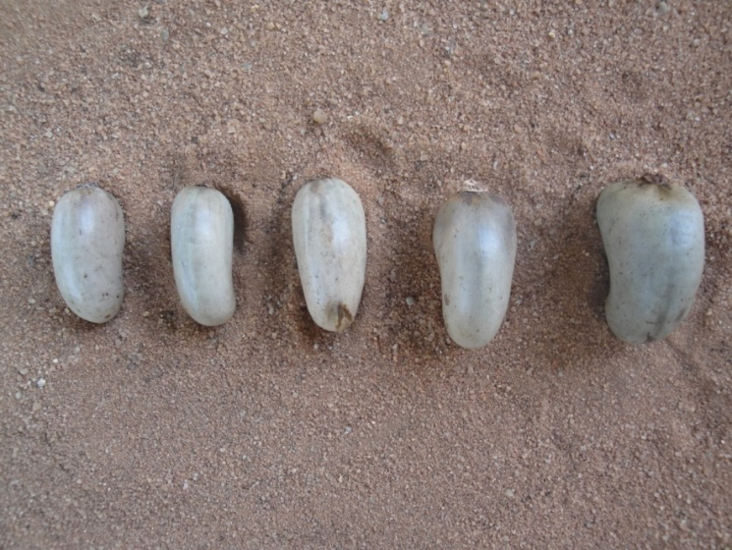
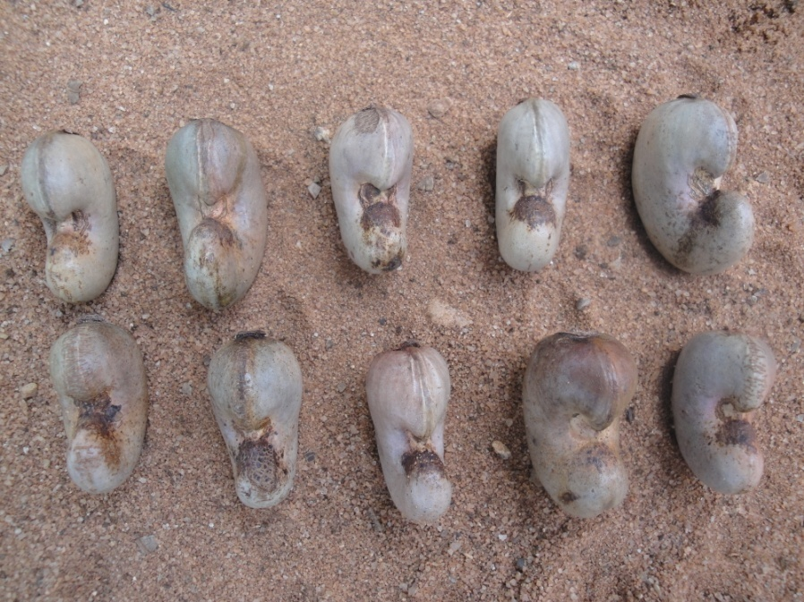
Bonne forme de noix

Slide 17
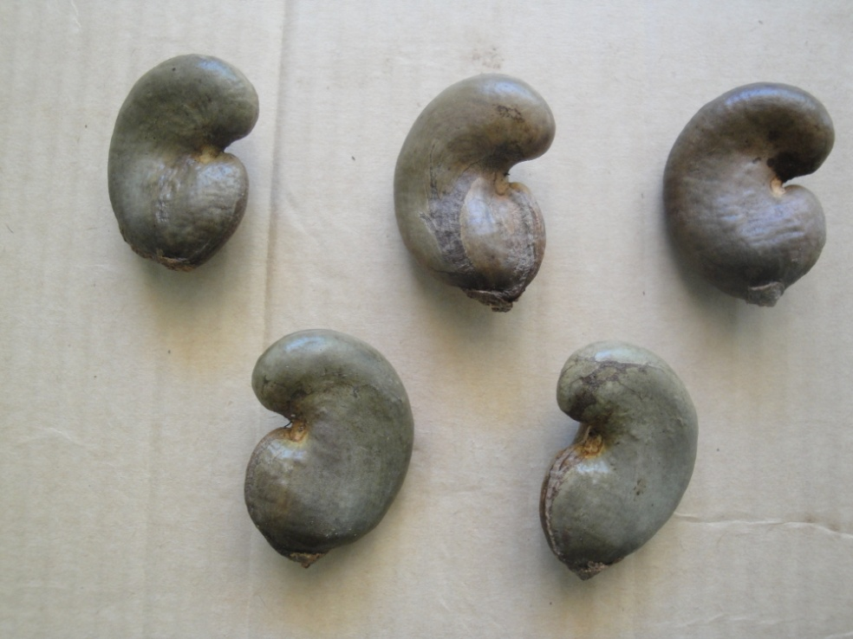
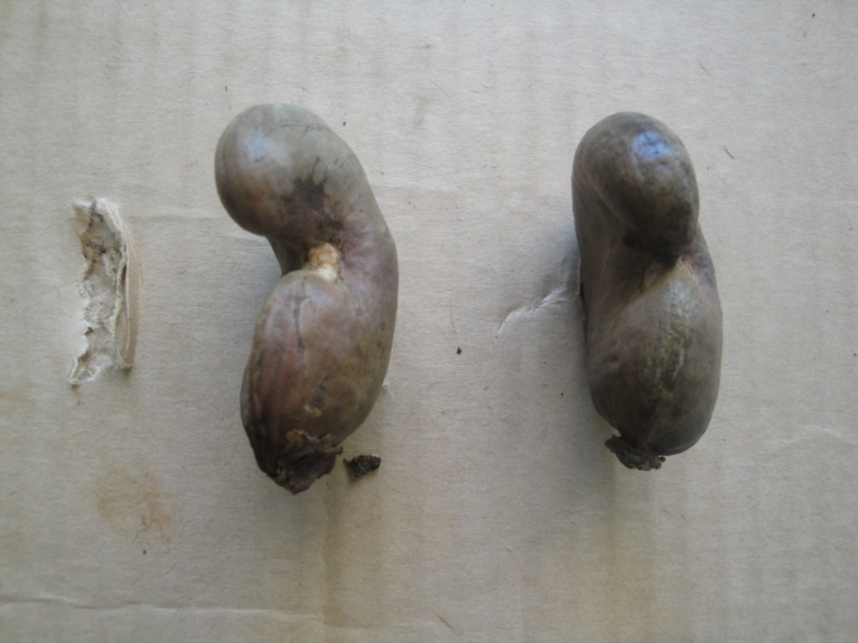
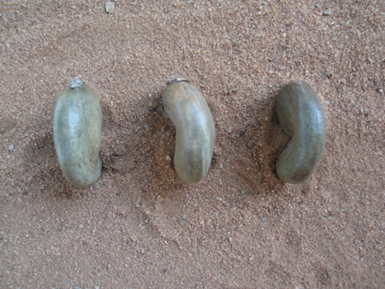
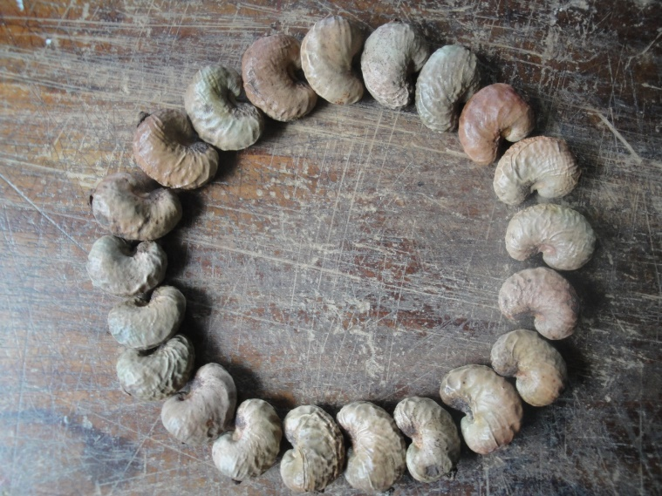
Mauvaise forme de noix

Slide 18
Stratégies d’amélioration de la production d’Anacarde
Stratégies à court terme
Intensifier la formation des formateurs et des agriculteurs - Programme spécial
Diminution des arbres surpeuplés, top-working, élagage & intercalage
Entreprendre un contrôle intensif des maladies
Stratégies à long terme
Intensifier l'identification sur les arbres mères (semences de plantation améliorées)
Importation des variétés d'autres pays
Investir dans le développement de nouvelles variétés en utilisant de nouveaux critères de sélection
Développer la zone de production

Slide 19
Conclusion
Les pays d'Afrique peuvent doubler la production de noix de cajou en 5 ans si les gouvernements respectifs décident d'investir davantage dans l'anacarde (scénario de Côte d'Ivoire)
La productivité peut augmenter grâce aux bonnes pratiques agricoles dans le secteur de l'anacarde
La plantation de la noix de cajou dans de nouvelles zones contribuera à l'augmentation future de la production pour répondre à la demande croissante
Le développement et la diffusion de nouvelles variétés adaptées aux nouvelles technologies de transformation augmenteront la marge bénéficiaire des transformateurs qui, à leur tour, offriront des prix élevés à la ferme
La valeur ajoutée des sous-produits de la noix de cajou (testa, coquilles, CNSL) augmentera la marge bénéficiaire des transformateurs - qui offriront des prix plus élevés à la ferme, ce qui encouragera les agriculteurs à planter plus de noix de cajou
La noix de cajou reste une culture de rente qui combat le réchauffement climatique (tolérance à la sécheresse et, plus important encore, séquestration du carbone)

Slide 20
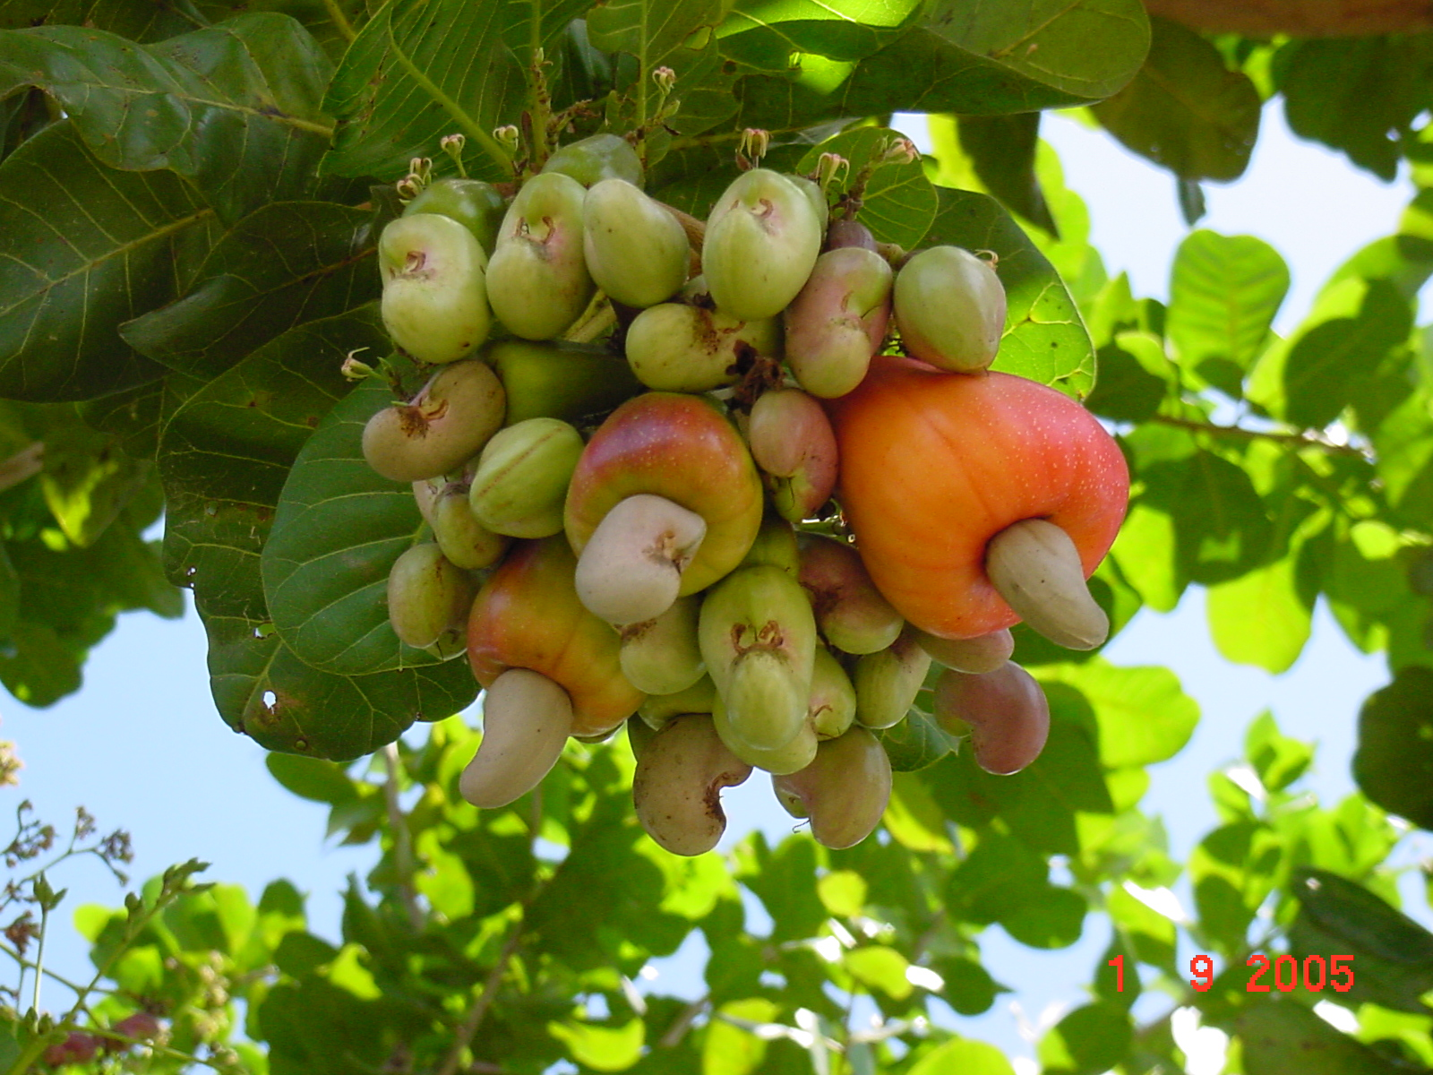
Mr le Président, Mesdames et Messieurs
Merci pour votre attentiom

